Slide 1
KOMUNIKACE
KOMUNIKACE VNĚ ORGANIZACE
Zimní období, 2. ročník
(zápočtový předmět)
Vyšší odborná škola ČUS, s.r.o.
Mgr. Marina Augustínová
e-mail: marina.augustinova@vos-cus.cz

Slide 2
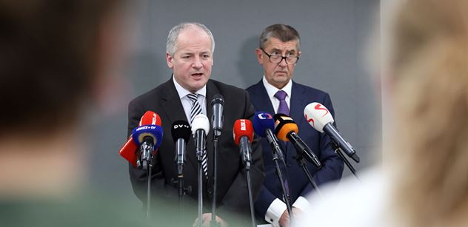
TISKOVÝ MLUVČÍ

Slide 3
KDO JE TM?
Je osoba, která je pověřena mluvit jménem organizace, firmy nebo soukromé osoby, a dále pak hlavy státu nebo vlády státu, úřadu a jiné.
Komplexně zpracovává a zprostředkovává názory a informace druhých osob nebo organizací navenek.
Vhodné vzdělání a profesní dovednosti.

Slide 4
CO TM NESMÍ?
Tiskový mluvčí nikdy neprezentuje své osobní názory, pocity, odborné postřehy, komentáře

Slide 5
POŽADAVKY NA TM?
Pohlednost – image
Znalost základů rétoriky
Schopnost přesně a jasně formulovat myšlenky
Sečtělost – orientace v dění kolem
Dobrá slovní zásoba
Společenský
Schopnosti psychologa i diplomata
Loajálnost

Slide 6
DALŠÍ POŽADAVKY NA TM?
Bezúhonnost
Flexibilita
Znalost konkrétních problémů
Schopnost sledovat dění na trhu
Velmi dobrý společenský rozhled
Pohotovost
Být tzv. „splachovací“
Nebýt cholerik
Umět naslouchat

Slide 7
KDE POTKÁTE TM?
Při reakcích na aktuální dění
Všeobecné prezentace na venek
Odborné semináře
Mediální vystoupení a diskusní pořady

Slide 8
CO SE OČEKÁVÁ OD TM?
Autorita
Svébytná osobnost – umění se prosadit
Být v obraze
Schopnost zastoupit specialisty, manažery i v odborných diskuzích
Psychická odolnost
Zvládat vystoupení před kamerou, v rozhlase, v komunikaci s novinářem

Slide 9
PROČ BÝT TM?
Zviditelnění se
Další odborný růst
Být středem důležitého dění

Slide 10
PROČ NEBÝT TM?
Nebezpečí konce kariery
Při nezvládnutí krizové situace to může být i konec kariéry i s ostudou
Ztráta soukromí
Nemožnost prezentovat své osobní názory

Slide 11
CHYBY V KOMUNIKACI TM
Špatná příprava na rozhovor
Podcenění novinářů
Neloajálnost spolupracovníků
Nevhodná mluva
Roztěkanost
Agresivita, neurvalost, vulgarita
Neochota poskytovat informace
Podraz před a během komunikace
Nedostatečné vědomosti

Slide 12
PŮSOBNOST A VAZBY FUNKCE TM
Vliv na komunikaci → uvnitř subjektu → navenek subjektu
Vztah k ostatním složkám zastupujícího

Slide 13
MANIPULACE S MÉDII – POHLED TM
Nevědomé / Nechtěné
Nedostatečná příprava
Podcenění znalosti novinářů
Vědomé / Úmyslné
existenční snaha TM o co nejlepší image
snaha o útlum negativních informací
ovlivňování ostatních novinářů a médií
manipulace

Slide 14
MANIPULACE S MÉDII – POHLED NOVINÁŘE
Nevědomé / Nechtěné
Neznalost podstaty věci
Podcenění přípravy
Minimální zájem jakékoliv další vzdělávání po nástupu do médií
Vědomé / Úmyslné
osobní antipatie
finanční otázka
zvýšení atraktivnosti
ekonomika média

Slide 15
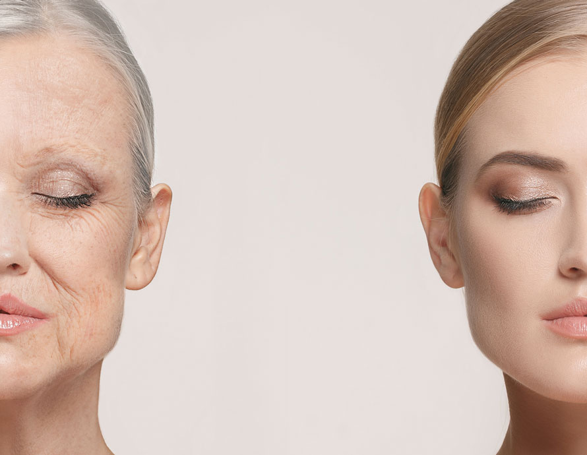
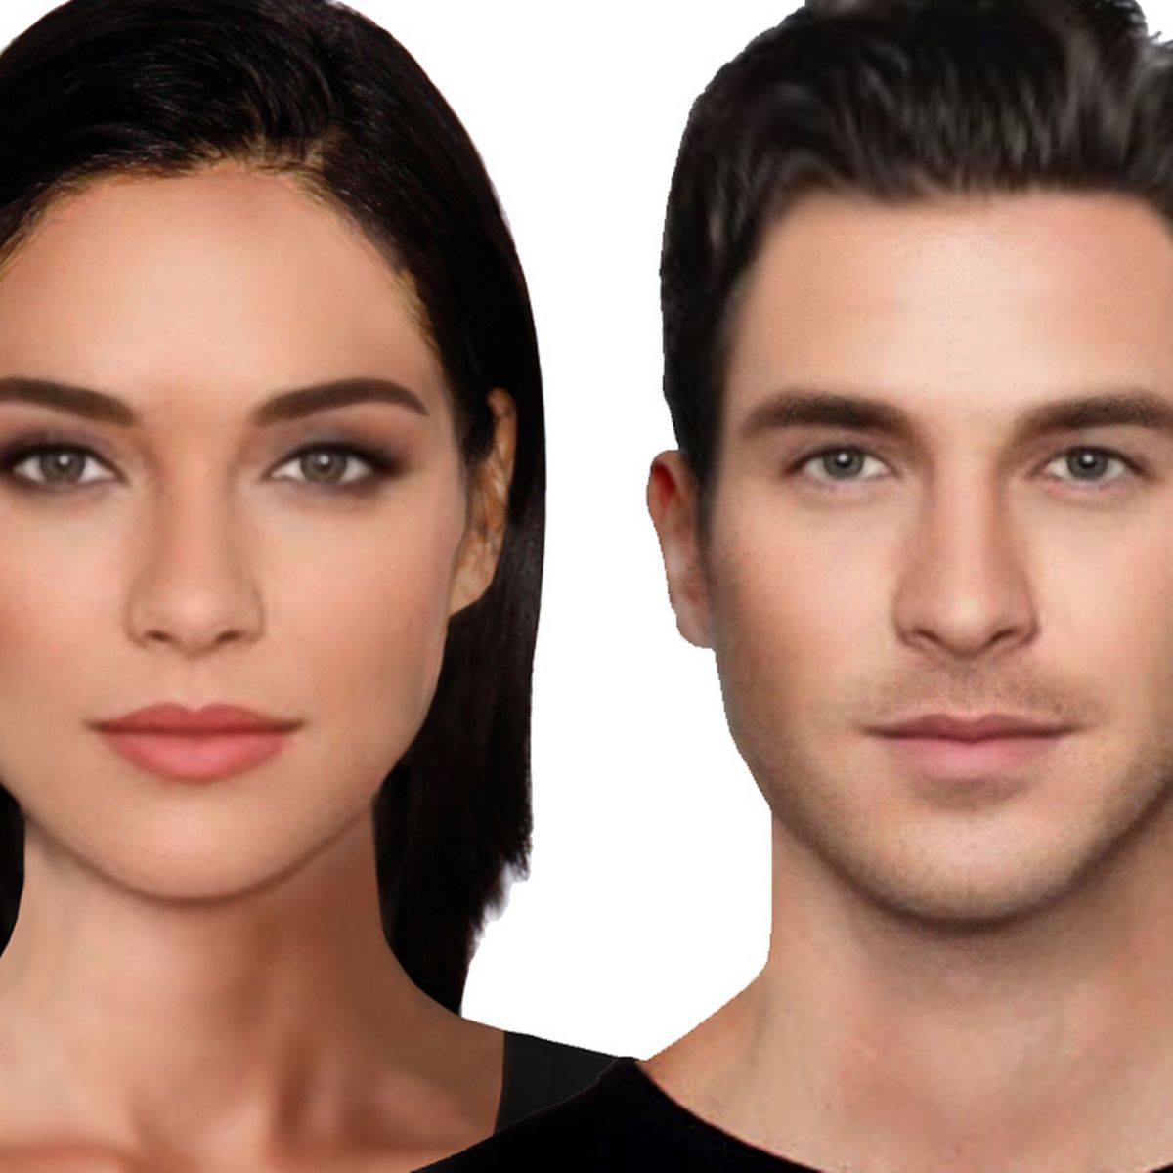
PSYCHOLOGICKÝ ASPEKT VNÍMÁNÍ TM

Slide 16
DESATERO TM
1. Buďte vždy obezřetní, opatrní
2. Vystupujte, hovořte, diskutujte jen když musíte
3. Mluviti stříbro, mlčeti zlato !
4. Pečlivě zvažujte, co kde a jak říkáte
5. Moudřejší vždy ustoupí
6. Buďte vždy ochotní, vstřícní
7. Nejlepší obrana je protiútok
8. Necítíte-li se fit – nehovořte, nediskutujte, nezapojujte se do diskuse
9. Nekritizujte uznávané osobnosti, autority
10. Diskutujte, hovořte jen o tom, o čem něco víte

Slide 17
TISKOVÁ ZPRÁVA

Slide 18
TISKOVÁ ZPRÁVA
Odpovídá na základní otázky
Poutavý a jasný titulek
Domicil
datum a signatura
Perex
Stavba TZ – čelo a trup
Obrácená pyramida
Citace, odstavce
1 normostrana (maximálně dvě)
Fotky
Posílat – kdy, komu a jak

Slide 19
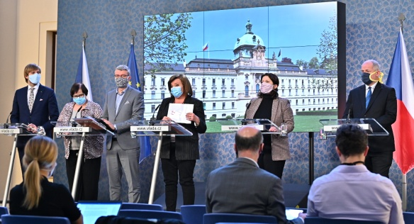
TISKOVÁ KONFERENCE

Slide 20
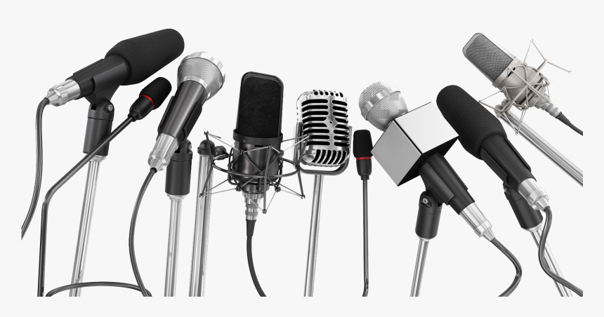
TISKOVÁ KONFERENCE
Na tiskové konferenci nás média mají „živě“
Elektronická média potřebují interakci
Proč a kdy pořádat TK

Slide 21
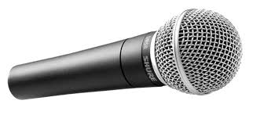
TISKOVÁ KONFERENCE – PROČ?
Chceme sdělit něco významného.
Chceme prezentovat zajímavé nebo zásadní zjištění.
Zahajujeme dlouhodobý projekt, nebo jej ukončujeme a hodnotíme jeho výsledky.
Chceme představit zajímavého hosta nebo osobnost.
Reagujeme na nějakou aktuální událost.
Reagujeme na útok v médiích.

Slide 22
TISKOVÁ KONFERENCE – KDY A KDE?
Kdy - čas - ideálně v rozmezí 8:00 až 11:00
Kdy - den – út, st, čt
Kde - tradiční místa pro TK nebo přímo „naše působiště“

Slide 23
TISKOVÁ KONFERENCE – JAK A KDY POZVAT?
Dostatečně dopředu, tj. nejpozději v pátek předcházejícího týdne
Tiskové oznámení - ČTK, případně další tiskové agentury
Pozvánka – novináři (konkrétně)
V den konference připomenutí

Slide 24
PŘÍPRAVA TK
TZ
Cedulky se jmény vystupujících
Prezenční listinu
Press Kit
Občerstvení

Slide 25
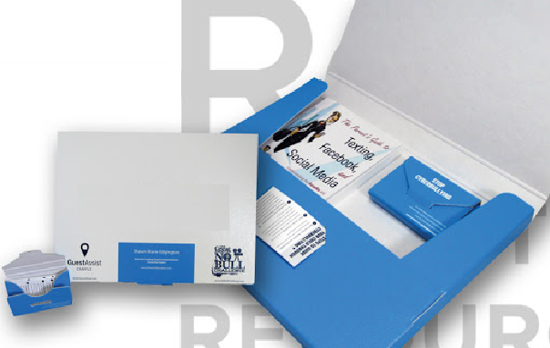
PRESS KIT
Další písemné materiály k tématu (na CD)
Materiály o naší organizaci
CD s fotografiemi / video ve vysílatelné kvalitě

Slide 26
PRŮBĚH TK
Uvítání
Proč jsme svolali tiskovou konferenci
Představení vystupujících a hostů
Seznámení s programem
Jednotlivé úvodní řeči vystupujících a hostů
Prostor pro dotazy
Poděkování za účast, závěr

Slide 27
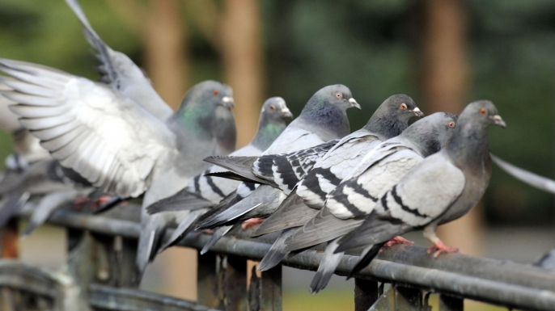
HOLUBÍ LETKA

Slide 28
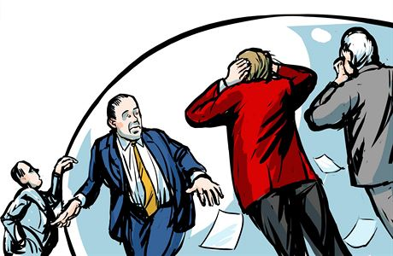
KRIZOVÁ KOMUNIKACE
klíčová disciplína PR
součást krizového managementu
úspěšné zvládnutí má primární význam a vliv na celkovou ochranu
krizová komunikace má řešit
ve stoje, mimo budovu
neříkat nic navíc
dostat novináře do časové tísně
v případě větší kauzy vytvořit tzv. krizový tým
simulovat extrémní případy – media training
zajistit, aby nikdo jiný ve společnosti neposkytoval jiné informace

